Slide 1

Mitgliederversammlung am 03.09.2023
Tagesordnung:
Begrüßung
Feststellung der Beschlussfähigkeit
Beschluss der Tagesordnung
Diskussion und Beschluss zur Satzung in der Fassung vom 03.09.2023
Diskussion und Beschluss zur Vereinsordnung in der Fassung vom 03.09.2023
Vorratsbeschluss:
  Die Mitgliederversammlung ermächtigt den Vorstand zur Vornahme redaktioneller sowie vom Registergericht geforderte Anpassungen der Satzung und Vereinsordnung.
Diskussion und Beschluss zum Stundensatz
Diskussion und Beschluss zum Vereinsbeitrag
Diskussion und Beschluss zur Instandhaltungspauschale
Diskussion und Beschluss zur Pauschale für kompetente Personen und Vorstandsmitglieder
Vorstellung des Haushaltsplans, mit Diskussion und Beschlussfassung
Sonstiges

Slide 2
Mitgliederversammlung am 03.09.2023
Diskussion und Beschluss zur Satzung in der Fassung vom 03.09.2023
Warum brauchen wir eine Neufassung der Satzung?
Alte Satzung von 1993
Anpassung an aktuellen Stand notwendig
  Mitgliedschaft
  Stimmrecht
  Wählbarkeit
Wir diskutieren den 10. Entwurf
Bis jetzt keine Hinweise zur Neufassung.

Slide 3
Mitgliederversammlung am 03.09.2023
Diskussion und Beschluss zur Vereinsordnung in der Fassung vom 03.09.2023
Warum eine Neufassung der Vereinsordnung?
  Auch hier gilt die Aussage wie für die Satzung.
Grundsätzlich regelt die Vereinsordnung unser Zusammenleben
Sie ist letztendlich Bestandteil der Satzung
Es gab folgende mündliche Hinweise
  §6 Kommerzielle Nutzung
  §10 Gegenseitige Rücksichtnahme

Slide 4
Mitgliederversammlung am 03.09.2023
Warum ein Vorratsbeschluss?:
Wortlaut:
Die Mitgliederversammlung ermächtigt den Vorstand zur Vornahme redaktioneller sowie vom Registergericht geforderte Anpassungen der Satzung und Vereinsordnung.

Slide 5
Mitgliederversammlung am 03.09.2023
Die nächsten Tagesordnungspunkte:
Diskussion und Beschluss zum Stundensatz
Diskussion und Beschluss zum Vereinsbeitrag
Diskussion und Beschluss zur Instandhaltungspauschale
Diskussion und Beschluss zur Pauschale für kompetente Personen und Vorstandsmitglieder

Slide 6
Mitgliederversammlung am 03.09.2023
Diskussion und Beschluss zum Stundensatz
Wie hoch ist der Stundenaufwand, um die Ziele der Satzung zu erreichen???
Notwendige Stunden so gering als möglich halten
Ist Nachbarschaftshilfe (Rasen mähen, Hecke schneiden) als Arbeitsstunden abrechenbar??
Aktuell 4 €/h, es gibt Diskussionen den Stundensatz zu erhöhen
Was bedeutet das?

Slide 7
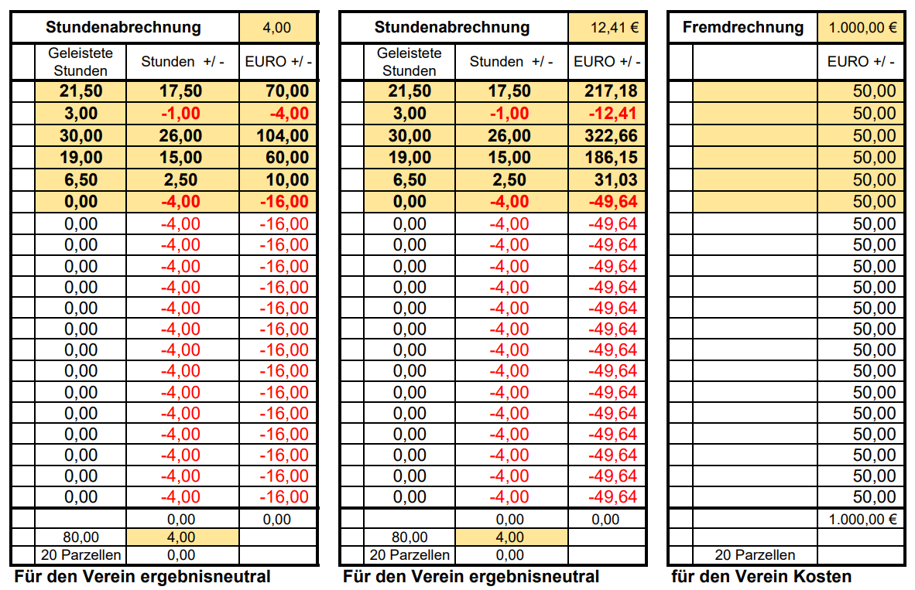
Mitgliederversammlung am 03.09.2023
Diskussion und Beschluss zum Stundensatz
Gegenüberstellung Arbeitsstunden nach Stundensatz
Notes:
80*4,00€=320,00€ / 80*12,41€=992,80€ macht jemand diese Arbeiten für 1000,00€? Rinne säubern regelmäßig und nach Starkregen auch Schlamm beseitigen, Löcher füllen usw.

Slide 8
Mitgliederversammlung am 03.09.2023
Diskussion und Beschluss zum Stundensatz
Wie hoch ist der Stundenaufwand, um die Ziele der Satzung zu erreichen???
Notwendige Stunden so gering als möglich halten
Ist Nachbarschaftshilfe (Rasen mähen, Hecke schneiden) als Arbeitsstunden abrechenbar??
Aktuell 4 €/h, es gibt Diskussionen den Stundensatz zu erhöhen
Was bedeutet das?
Hinweis: Die Vergütungen/ Aufwandsentschädigungen aus Erbringung von Arbeitsleistungen über dem Durchschnitt sind steuerpflichtig. Bitte reden Sie mit Ihrem Steuerberater.
  - Im Augenblick sind 840€ steuerfrei. Trotzdem muss der Betrag zur Zeit in Anlage N Zeile 20 der Steuerklärung eingetragen werden.

Slide 9
Mitgliederversammlung am 03.09.2023
Diskussion und Beschluss zum Stundensatz
Diskussion und Beschluss zum Vereinsbeitrag
  Der aktuelle Vereinsbeitrag beträgt 20,00€
  Dieser Betrag ist ausreichend, um die organisatorischen Aufgaben des Vereins zu erfüllen.
  Es wird vorgeschlagen, diesen Betrag zu bestätigen.

Slide 10
Mitgliederversammlung am 03.09.2023
Diskussion und Beschluss zum Stundensatz
Diskussion und Beschluss zum Vereinsbeitrag
Diskussion und Beschluss zur Instandhaltungspauschale
  Aktuell wird keine Instandhaltungspauschale erhoben.
  Um zukünftige größere Instandhaltungen zu realisieren, ist eine regelmäßige Rücklage aber notwendig.
  Es wird ein Betrag von 10,00 € / Parzelle vorgeschlagen

Slide 11
Mitgliederversammlung am 03.09.2023
Diskussion und Beschluss zum Stundensatz
Diskussion und Beschluss zum Vereinsbeitrag
Diskussion und Beschluss zur Instandhaltungspauschale
Diskussion und Beschluss zur Pauschale für kompetente Personen und Vorstandsmitglieder
  Die Arbeit der Vorstandsmitglieder und der kompetenten Personen, erfordern sowohl einen zeitlichen als auch finanziellen Aufwand.
  Dem soll mit einer Pauschale Rechnung getragen werden. Damit wird auch der Stundendurchschnitt reduziert, da normale Aktivitäten wie Vorstandssitzungen, Erstellen der Jahresabrechnung, wie schon seit Jahren praktiziert, aber auch Kontrollgänge und kleinere Reparaturen nicht in die Stundenabrechnung einfließen und die Pauschale aus den Vereinsbeiträgen gespeist werden soll.
  Es wird ein einheitlicher Betrag von 50,00€/ Person/ Abrechnungsjahr vorgeschlagen.
  Für die Pauschale gilt auch die Steuerpflicht und das unter Arbeitsstunden Beschriebene

Slide 12
Mitgliederversammlung am 03.09.2023
Information zur durchgeführten Revision am 11.08.2023
Prüfzeitraum 04.09.2022 bis 11.08.2023
Geprüft wurde durch Oliver Thieme und Christian Brandl
Auskunft erteilte Beate Hendeß
Die Kontrolle ergab lt. Revisionsbericht 2023 keine Beanstandungen.
Die Revisoren bestätigen die ordnungsgemäße Führung der Vereinskasse und schlagen die Entlastung des Vorstandes durch die Mitgliederversammlung vor.
Der Revisionsbericht liegt dem Vorstand im Original vor und kann bei Bedarf eingesehen werden.

Slide 13
Mitgliederversammlung am 03.09.2023
Vorstellung des Haushaltsplans, mit Diskussion und Beschlussfassung

Slide 14
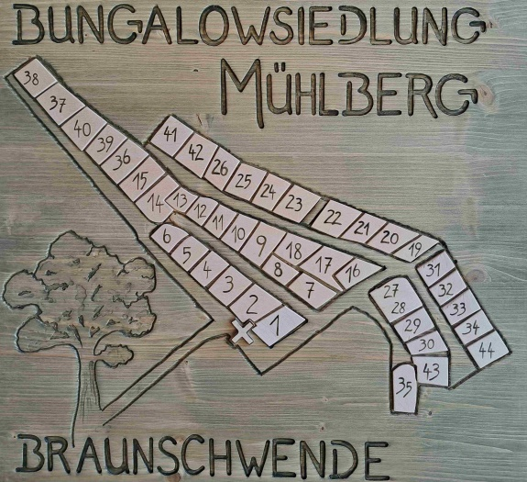
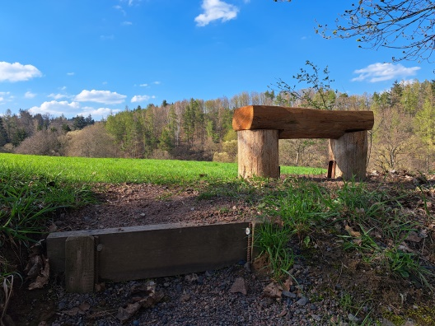
Mitgliederversammlung am 03.09.2023
Sonstiges (Wortmeldungen zum Thema bitte gleich, nicht am Ende)
Schneezaun
Kontakt mit dem Bürgermeister
  Schotter für Arbeitseinsatz
  Entsorgung „Nichtkompostierbarer Gartenabfälle“
Jahresabrechnung
  Zählerdifferenzen
  Parzellen 5, 13, 29
Online Banking
Danke für die Initiativen
  Eingangsschild
  Seniorenbank

Slide 15
Mitgliederversammlung am 03.09.2023
Sonstiges (Wortmeldungen zum Thema bitte gleich, nicht am Ende)
Wassernetz
  Kostenvoranschlag für Reparatur von Leckstellen
  Leitungsnetz ist in die Jahre gekommen
  Besonders Metallleitungen sind betroffen
  Austausch dieser Leitungen in den nächsten Jahren wahrscheinlich notwendig
Stromnetz
  14 Siedler haben zur Zeit einen privaten Stromanschluss
  Kompetente Person Elektroversorgung
  Fa. Polte kann in Notfällen verständigt werden

Slide 16
Mitgliederversammlung am 03.09.2023
Sonstiges (Wortmeldungen zum Thema bitte gleich, nicht am Ende)
Kommunikation
  Aushang
  „Newsletter“
  WhatsApp Gruppe
  Web Seite
Saisonabschluss am 28.10.2023 17:00Uhr „Festplatz“
  „Zwischen Walpurgis und Halloween“
  Bester Kürbis und bestes Kinderkostüm wird prämiert
  Stehtische, wer möchte -> Stühle mitbringen
  Roster vom Grill, Glühwein, Bier, alkoholfreie Getränke
  Unterstützung ist wie immer willkommen
  Und gute Gespräche bei fröhlichem Beisammensein

Slide 17
Mitgliederversammlung am 03.09.2023
Vielen Dank für Ihre Teilnahme und die Diskussionsbeiträge.
Wir wünschen allen noch schöne Tage in unserer Siedlung und jetzt einen guten nach Hause Weg

Slide 18
Mitgliederversammlung am 03.09.2023
!!!!!!! Glück auf !!!!!!

